Slide 1
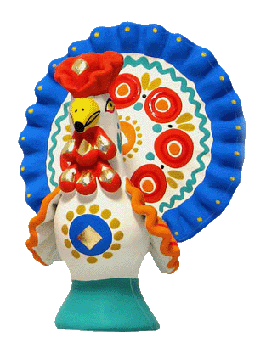
Проект
по нравственно-эстетическому воспитанию
детей 4-5лет
«Волшебная Дымка»
Разработчик:
Воспитатель МБДОУ детского сада комбинированного вида №7 «Золотая рыбка»
Красоткина М.А.
Выкса, 2013

Slide 2
Актуальность проблемы
В наше неспокойное время, полное противоречий и тревог, мы всерьез задумываемся о том, какими вырастут нынешние дошкольники. Возможно выход в том, чтобы с самого раннего возраста научить детей доброте, терпению, умению помогать другим. А для этого нет лучшего пути, чем знакомить детей с народными промыслами России, мастерством народных умельцев и русским фольклором. Это позволит нашим детям почувствовать себя частью русского народа, ощутить гордость за свою страну, богатую славными традициями.

Slide 3
Вид проекта
по тематике - информационно- творческий
по составу участников - фронтально - групповой
по срокам реализации - средней продолжительности

Slide 4

Интеграция образовательных областей
О.О. Познавательно-речевое развитие
О.О. Физическое развитие
О.О. Художественно-эстетическое развитие
О.О. Речевое развитие
О.О. Социально-коммуникативное развитие

Slide 5
Цели и задачи проекта
Цель:
Воспитание интереса к истории России, народному творчеству на примере ознакомления детей с игрушками из села Дымково
Задачи:
Научные | Познакомить с историей дымковской игрушки, как народного промысла. Выяснить географию и особенности оригинального глиняного промысла. Развивать сенсорные навыки.
Духовно - нравственные | Обогатить кругозор детей. Поддерживать естественный интерес и любознательность детей. Совершенствовать умения сотрудничать, уважать свой и чужой труд. Совершенствовать умения получать радость от узнавания нового
Практические | Освоить элементы дымковской росписи. Изучить связь между особенностями орнамента и окружающей жизнью. Изучить значение цвета в росписи дымковской игрушки. Разработать собственные разнообразные композиции росписи.

Slide 6
Этапы проекта
Подготовительный
- Определение объектов изучения
- Подбор литературы, иллюстраций, наглядных пособий
- Оформление папки-передвижки «Дымковская роспись»
- Создание презентации
- Приобретение материалов для изодеятельности
Исследовательский
- Ознакомление с историей промысла
- Ознакомление с особенностями росписи дымковской игрушки
- Составление орнаментов
- Роспись бумажных силуэтов игрушек
Заключительный
- Обобщение результатов работы
- Итоговое мероприятие

Slide 7
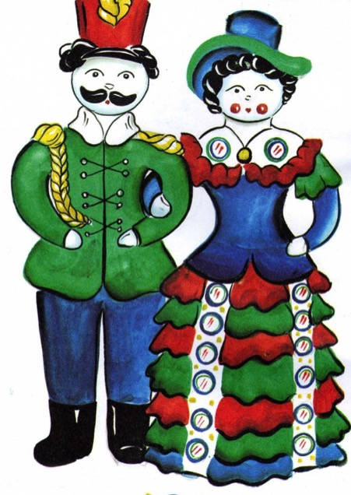
Сотрудничество с семьей
консультация для родителей на тему «Роль народного декоративно-прикладного творчества в воспитании детей»
доклад «Народное искусство в художественном развитии детей»
знакомство родителей с информацией о дымковской росписи

Slide 8
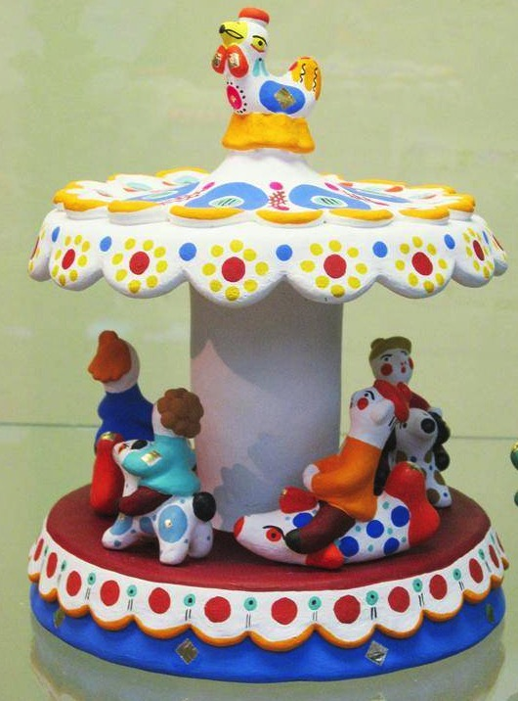
Сотрудничество со специалистами и воспитателями ДОУ
ознакомление детей с историей дымковского сувенира
разучивание стихотворений об игрушке, пословиц и поговорок о труде, русских потешек, которыми можно озвучивать дымковские игрушки
Разучивание танца «Дымковская игрушка» к итоговому занятию

Slide 9
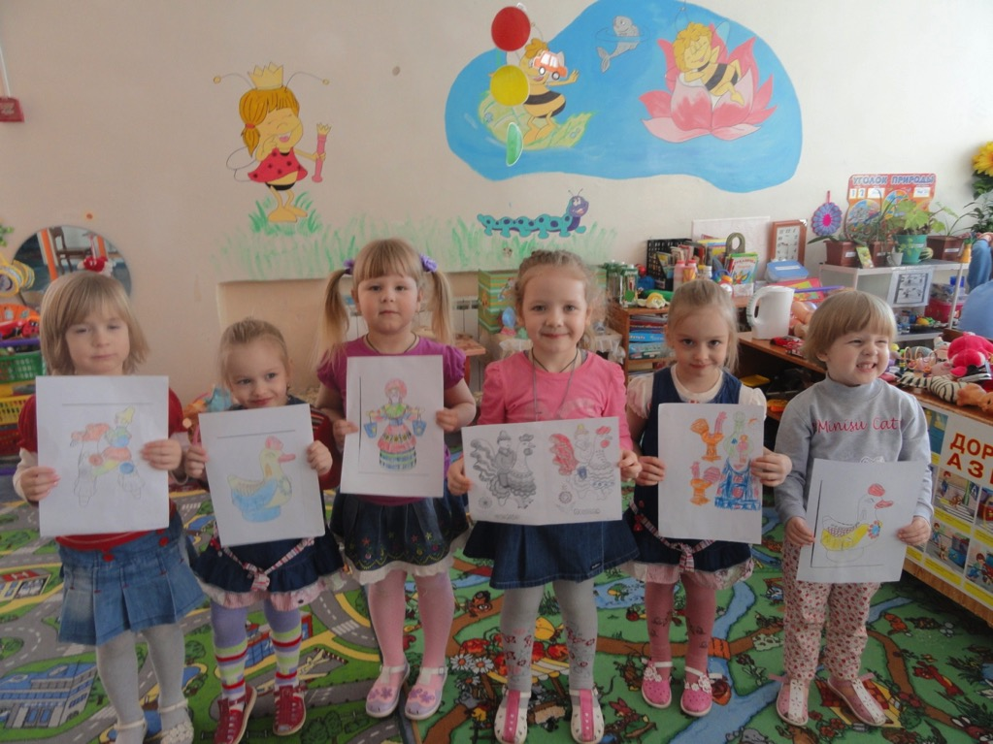
Продукт проектной деятельности
выставка коллективных работ детей «Стадо на лугу» и «Птичий двор»

Slide 10
Ресурсное обеспечение проекта
Участники
дети средней группы,
Ресурсы
информационные,
человеческие,
технические,
социальные
воспитатель,
родители,
музыкальный руководитель,
инструктор по физической культуре

Slide 11
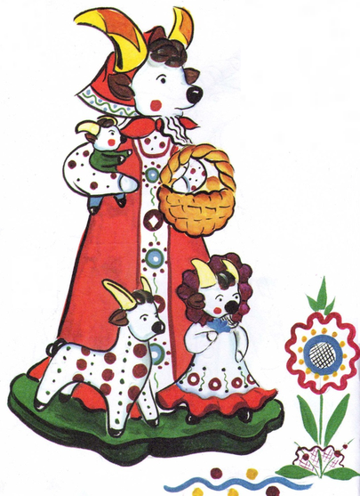
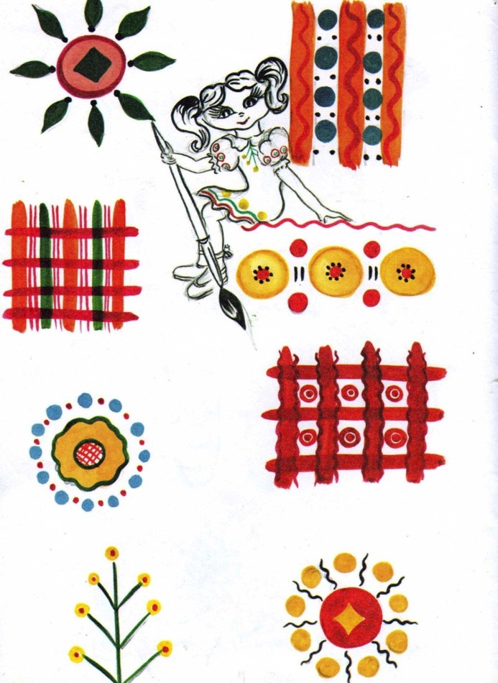
Добро пожаловать в Дымково!

Slide 12
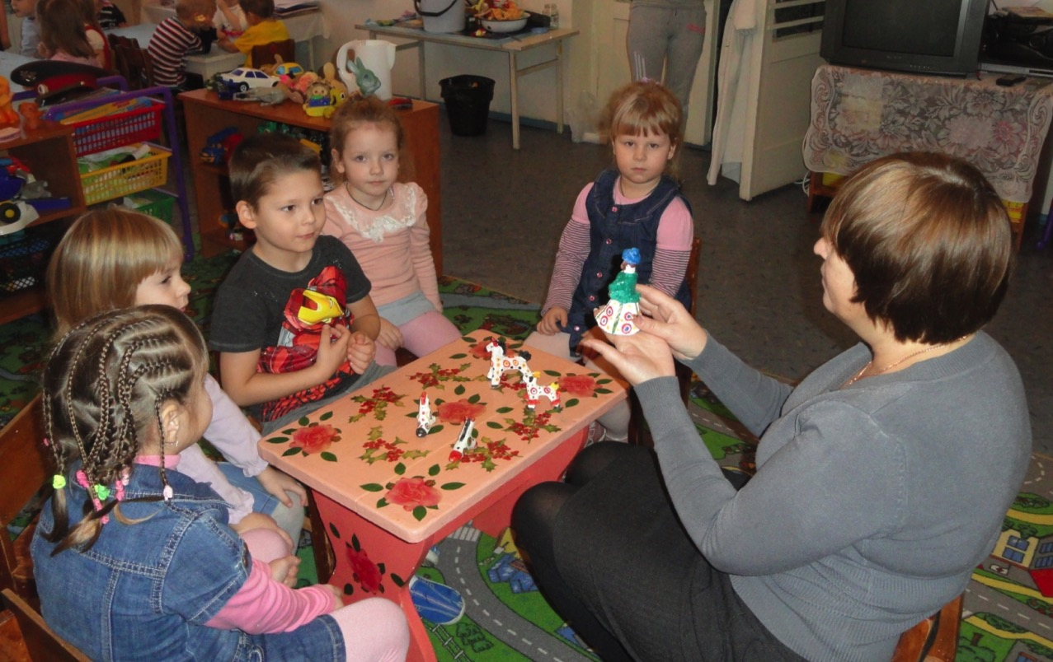
Знакомство с дымковской игрушкой

Slide 13
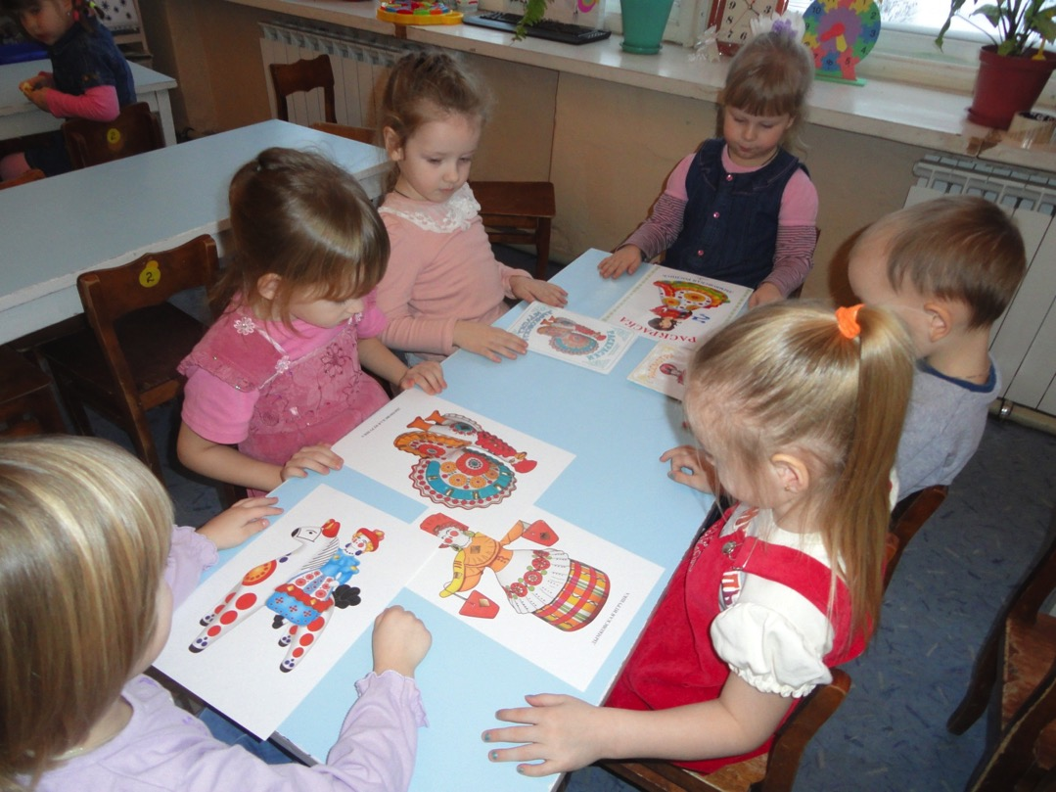
Рассматривание картинок

Slide 14
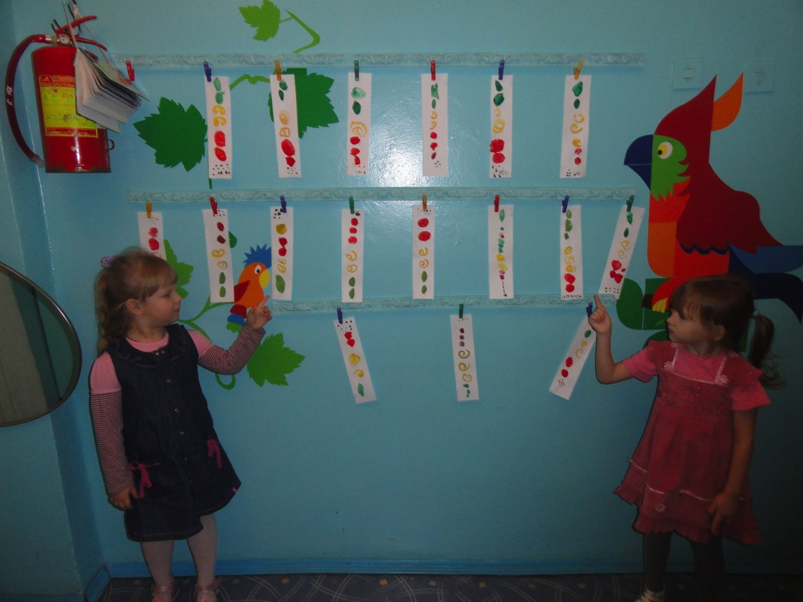
Учимся рисовать дымковский узор

Slide 15
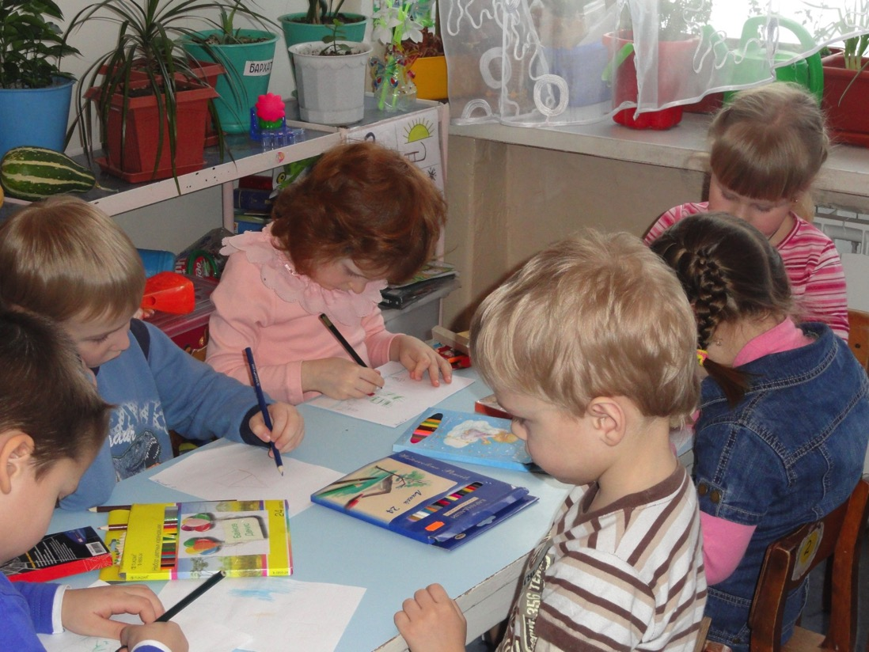
Свободная изодеятельность по дымковской игрушке

Slide 16
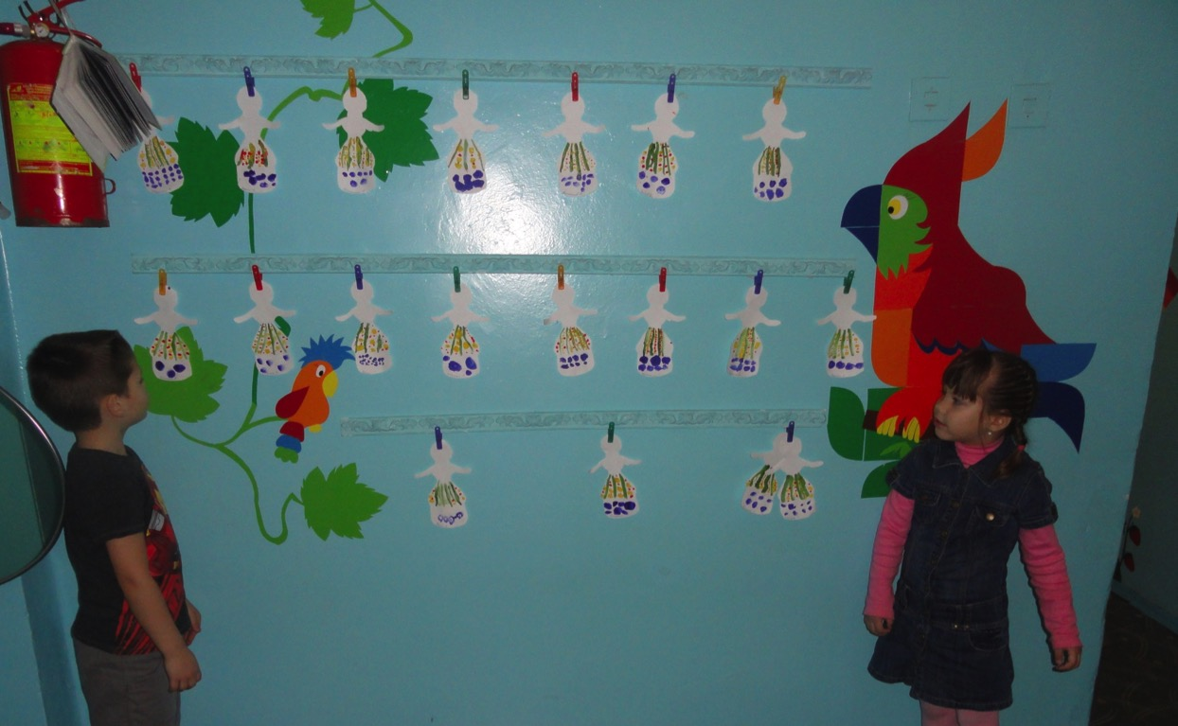
Наши дымковские барышни

Slide 17
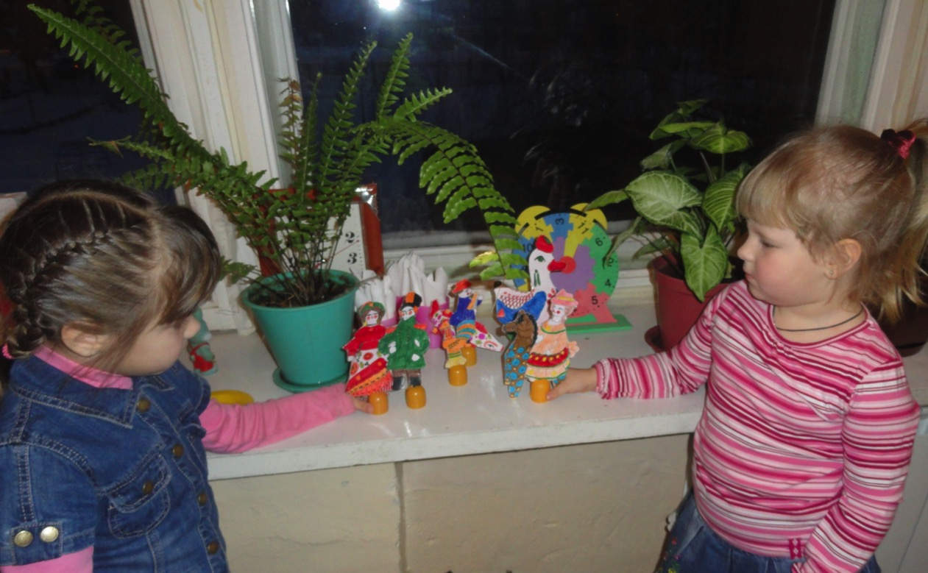
Театр дымковской игрушки

Slide 18
Спасибо за внимание!

